Slide 1
Développer des solutions et des pratiques durables
pour soutenir l’innovation et le transfert technologique
dans les entreprises liées aux secteurs de la
transformation des produits forestiers
pour leur permettre de se positionner sur les marchés d'avenir.
CAT 360

Slide 2
Notre histoire
L’innovation au service du bois
www. serex.ca
Le SEREX est fondé en 1998 par le Cégep de Rimouski et le Centre matapédien d‘études collégiales (CMÉC).
Il obtient le statut de Centre collégial de transfert de technologie (CCTT) en 2007 et de Centre d’accès à la technologie (CAT) en 2019.

Slide 3
Notre équipe
40 personnes dédiées à soutenir l’innovation et le transfert de technologie dans les entreprises
liées aux secteurs de la transformation des produits forestiers et de l’écoconstruction.
Équipe technique et scientifique
Équipe opérationnelle
Équipe du créneau d’excellence ACCORD en Écoconstruction du Bas-Saint-Laurent
Chercheurs (4)
Conseillers industriels (3)
Techniciens (5)
Enseignants (8)
Étudiants (12)
Direction (3)
Soutien administratif (2)
Direction (1)
Agent du Fonds écoleader (1)
Agent de projets (1)
Adjoint aux communications (1)

Slide 4
Nos champs d’intervention
Transformation du bois
Écoconstruction
Nos principales offres de services :
Valorisation des sous-produits forestiers et du bois provenant de CRD
Développement de procédés écologiques pour le traitement du bois
Réalisation d’analyses chimiques et microbiologiques de la biomasse ligneuse, végétale et lignocellulosique
Contrôle de qualité des biomasses lignocellulosiques et de leurs dérivés
Produits d’ingénierie,
matériaux composites
Bâtiment biosourcé,
écomatériaux et performance de l’enveloppe
Chimie durable
Biomasse énergie
Bioproduits dérivés de la biomasse forestière, produits chimiques à faible impact environnemental
Biocombustibles et biocarburants dérivés de la biomasse lignocellulosique

Slide 5
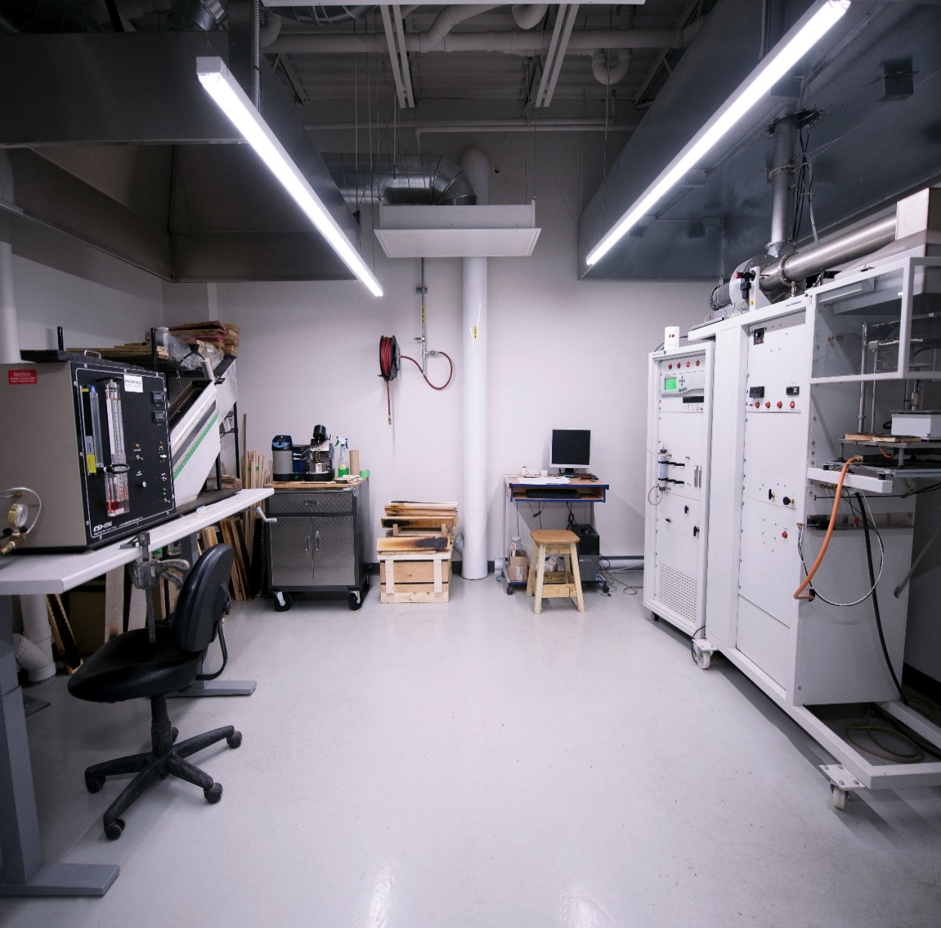
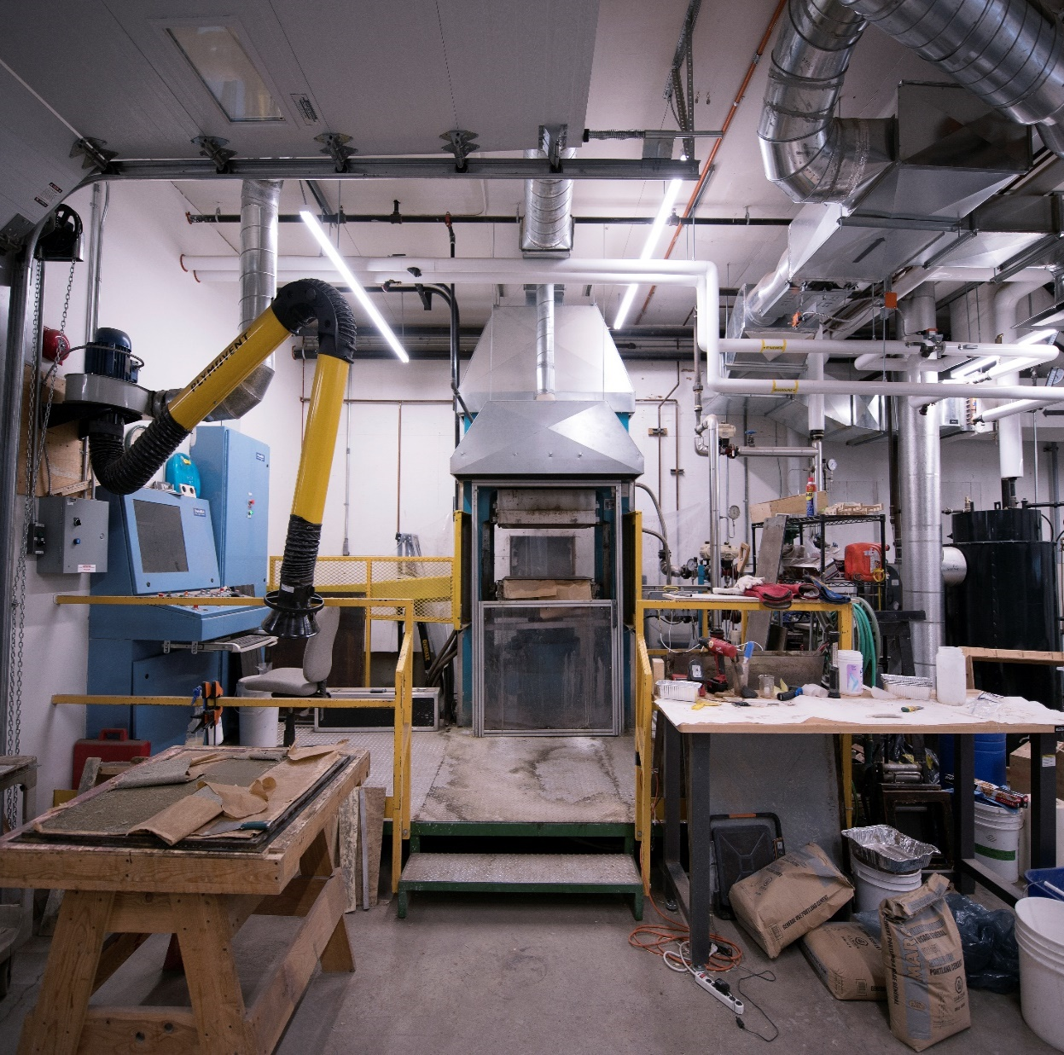
Infrastructures et équipements
LABO D’ESSAIS MÉCANIQUES
LABO DE COMPORTEMENT AU FEU
Superficie de 25 000 pi²
Investissements de 8 M$ dans les 10 dernières années
9 laboratoires
Chimie et microbiologie
Fabrication de panneaux et composites
Traitement et imprégnation du bois
Comportement au feu
Énergie (torréfaction, pyrolyse et thermohydrolyse de la biomasse)
Essais mécaniques et physiques
Performance de l’enveloppe (thermique et acoustique)
Façonnage (CNC 3 axes, gaufrier, etc.)
Préparation et finition du bois
LABO DE FABRICATION DE PANNEAUX ET COMPOSITES
LABO DE CHIMIE
5
SEREX

Slide 6
Projet “Multicèdre”
Panneaux de cèdre
Valorisation des coproduits
Mandat
Caractériser les résidus (humidité, granulométrie et conductivité thermique).
Proposer des produits à développer à partir des coproduits.
Écorces de cèdre
Ce mandat a mené à la réalisation de deux projets de recherche qui traitent de la valorisation des écorces et des cheveux de cèdre par le développement d’isolant thermique en vrac et sous forme de panneaux semi-rigides.
Conclusion

Slide 7
Projet “Les écrans verts”
Produire selon les principes du développement durable
Mandat
Réaliser une veille sur les tests et les normes utilisés à l’extérieur du Canada pour les murs antibruit autoroutiers.
Recueillir l’information scientifique sur les facteurs affectant la dégradation du bois utilisé en bordure des routes qui est particulièrement sévère en hiver au Canada.
Ce mandat a permis d’initier un projet pour développer un isolant acoustique à partir de tiges de saule. Un autre projet sur la caractérisation des tiges de saule en fonction des conditions climatiques a aussi été créé.
Conclusion

Slide 8
Projet “Maison Ultima-Eco.v1”
Contrôle de la qualité des produits
Mandat
Évaluer la qualité de l’environnement intérieur d’une maison vitrine écologique.
Mesurer, valider et comparer la performance hygrothermique de l’enveloppe : monitorage, simulations informatiques, analyse et recommandations.
L’entreprise mettra en application les recommandations émises pour une meilleure performance globale dans la prochaine version de sa maison.
Conclusion

Slide 9
Prenez rendez-vous!
25, rue Armand-Sinclair, porte 5
Amqui (Québec) G5J 1K3
Téléphone : 418 629-2288
Courriel : info@serex.ca
serex.ca

